Slide 1
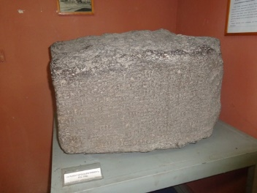
ԶԲՈՍԱՇՐՋՈՒԹՅՈՒՆԸ ԳԱՎԱՌԻ ՏԱՐԱԾԱՇՐՋԱՆՈՒՄ
.

Slide 2
Գավառը գտնվում է Գեղամա լեռնաշղթայի արևելյան լանջին, Գավառագետի ստորին հոսանքի ավազանում։ Հեռավորությունը Երևանից - 98կմ։ Մարզի տարածքի առավելագույն բարձրությունը - 3597 մ (Աժդահակ լեռ) 1995թ. վարչատարածքային նոր բաժանումից հետո ունի մարզկենտրոնի կարգավիճակ։ Նախկինում մտել է Երևանի նահանգի Նոր Բայազետ գավառի մեջ´ դառնալով նրա կենտրոնը։ Հնում ունեցել է Բայազեդ Նոր, Բայայեզեթ Նոր, Գավառ, Նոր Բայազետ, Նոր Պայազիտ, Քյավառ, Կամո անվանումները։ Քաղաքի կարգավիճակ ունի 1850թ.-ից։ 1959թ.-ին վերանվանվել է Կամո, իսկ 1991թ.-ին´ ստացել է Գավառ անվանումը։

Slide 3
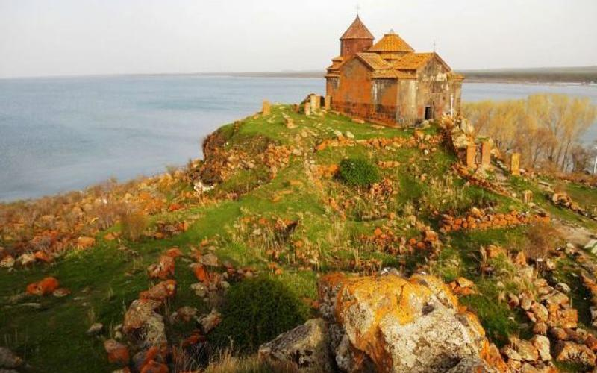
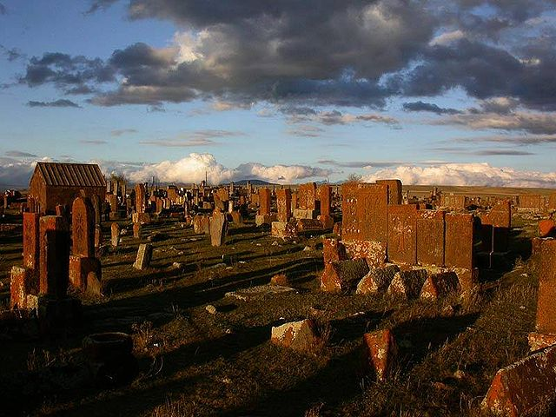
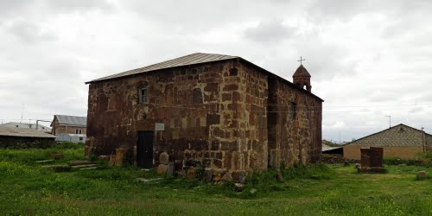
ՊԱՏՄԱՄՇԱԿՈՒԹԱՅԻՆ ՀՈՒՇԱՐՁԱՆՆԵՐ

Slide 4
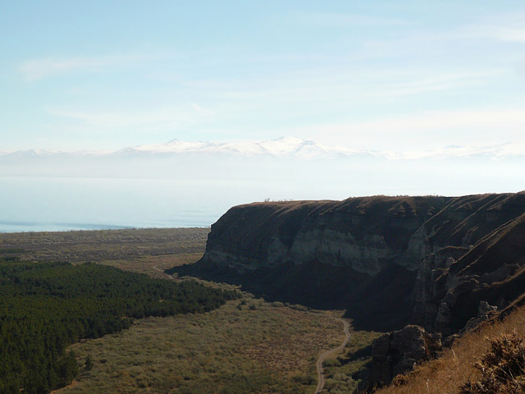
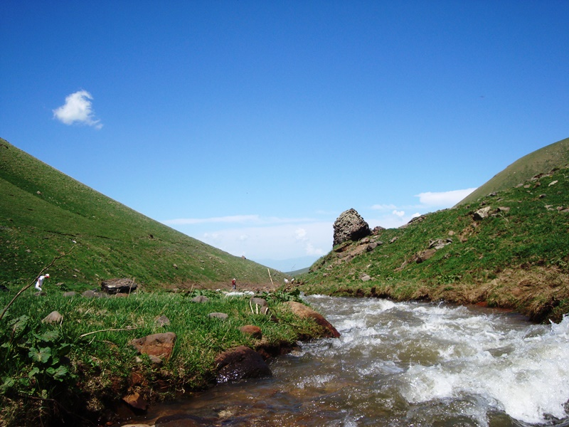
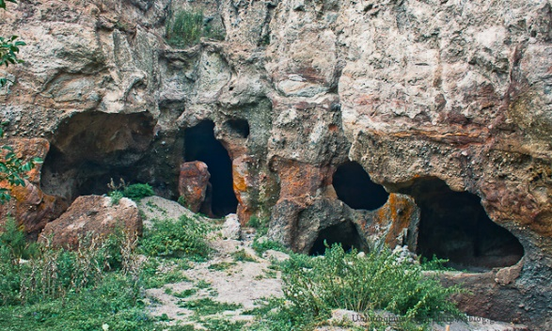
ԳԵՂԱՏԵՍԻԼ ՎԱՅՐԵՐ

Slide 5
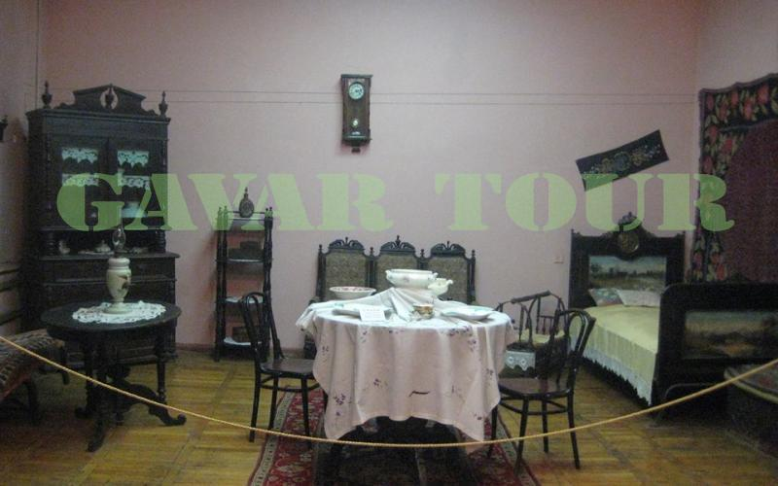
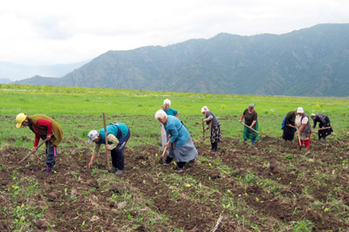
ԿՈԼՈՐԻՏ

Slide 6
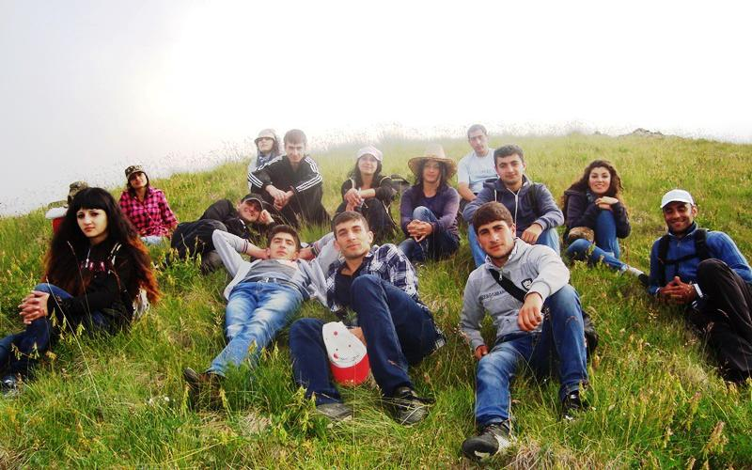
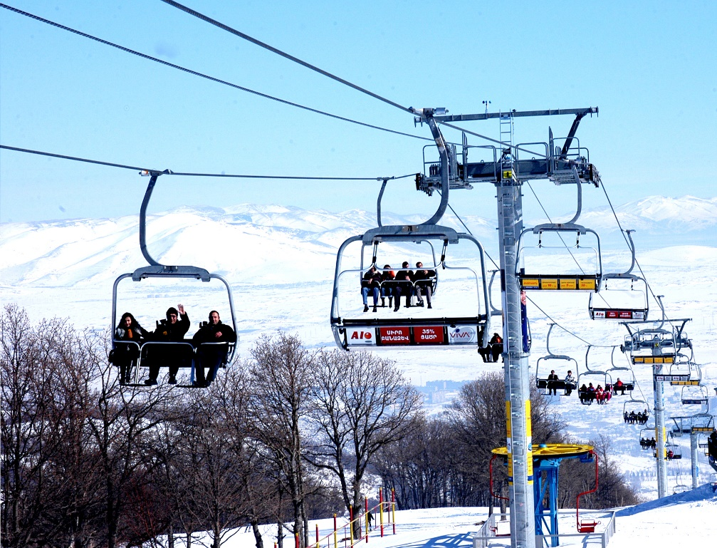
ԶԱՐԳԱՑՄԱՆ ՀԵՌԱՆԿԱՐՆԵՐԸ

Slide 7
ՇՆՈՐՀԱԿԱԼՈՒԹՅՈՒՆ ՈՒՇԱԴՐՈՒԹՅԱՆ ՀԱՄԱՐ

